Slide 1
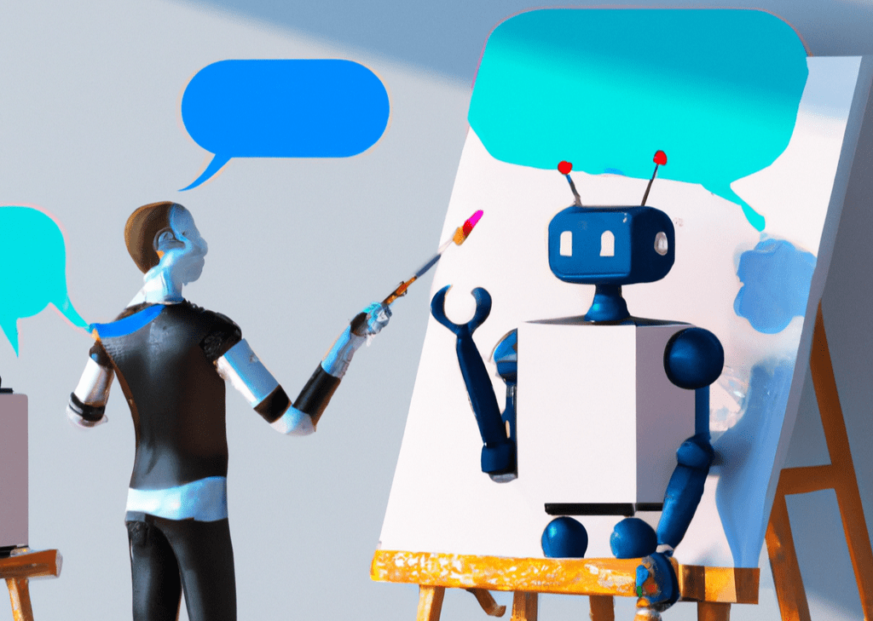
1
2
model
Auto-encoder
1
2
3
4
3
4
Synthetic data
art
5
Large language model
6
deep learning
5
6
7
8
7
8
Reinforcement learning
Style transfer
Stable diffusion
10
9
10
11
12
9
creativity
11
12
TỪ KHOÁ CHỦ ĐỀ: 12 kí tự
GENERATIVE AI

Slide 2
1
2
1
2
3
4
3
4
5
6
5
6
7
8
7
8
9
10
9
10
11
12
11
12
TỪ KHOÁ CHỦ ĐỀ: 5 kí tự
ĐÁP ÁN

